Slide 1
İNŞAAT YÖNETİMİ
UYGULAMA-2

Slide 2
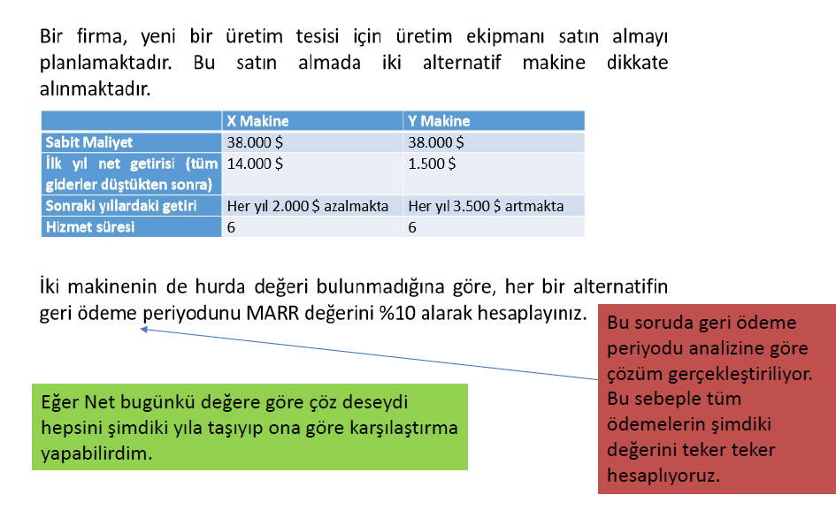
PROBLEM-1

Slide 3
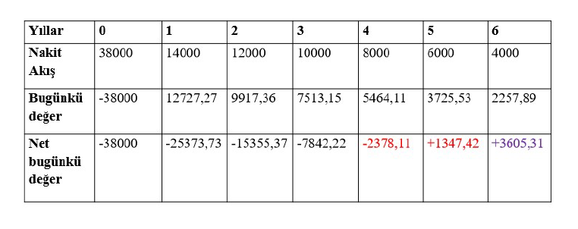
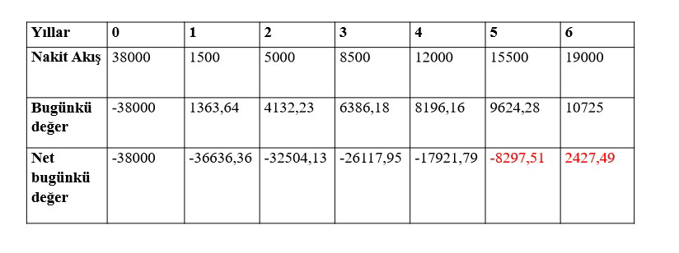
X makinesi
Y makinesi

Slide 4
PROBLEM-2
Bir büyükşehir yerel yönetimi yeni yerleşim bölgesi için metrobüs ile toplu taşıma yapmayı planlamaktadır.
Metrobüs sisteminin ilk yatırım maliyeti 15.000.000 TL’dir.
Ayrıca, yıllık bakım masrafları 250.000 TL’dir ve işletme, enerji masrafları ise 500.000 TL/yıldır, bu masrafların üç senede bir 50.000 TL artacağı ön görülmektedir.
Yerel yönetim bu yatırımdan yılda 1.000.000 TL kazanç beklemektedir ve bu kazancın her 2 senede bir 200.000 TL artacağı tahmin edilmektedir.
Bu yatırımı kullanan kişilere yılda 3.000.000 TL kazanç sağlayacağı düşünülmektedir.
Fakat bu projenin yıllık 1.000.000 TL değerinde çevre kirliliği yaratacağı varsayılmaktadır.
Bu projenin ekonomik ömrünün 30 yıl olduğu düşünülmektedir.
Yukarıdaki veriler göz önüne alınırsa bu projenin yapılıp yapılmama kararını yıllık MARR değeri % 10 alarak net bugünkü değerleri göz önüne alarak Fayda Maliyet analizi yöntemine göre belirleyiniz

Slide 5
PROBLEM-2
• Maliyetler?
– İlk yatırım maliyeti
– Yıllık bakım masrafı
– Enerji masrafı
– Kazançlar
• Faydalar?
– Yatırımı kullanan kişilere sağlanan faydalar
– Çevre kirliliği

Slide 6
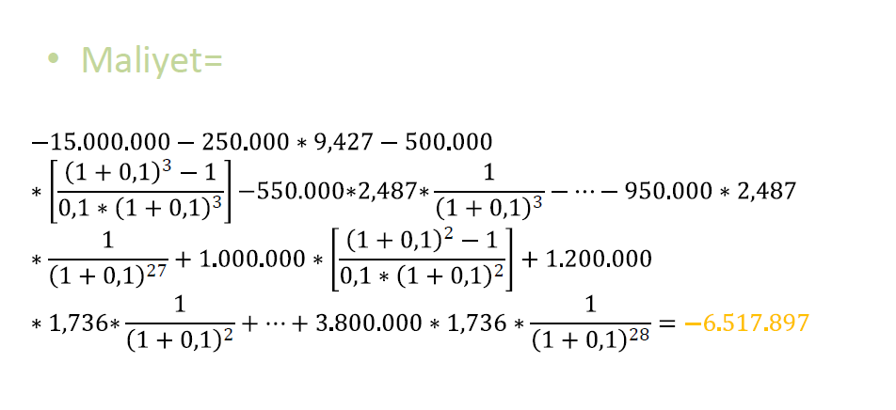
PROBLEM-2

Slide 7
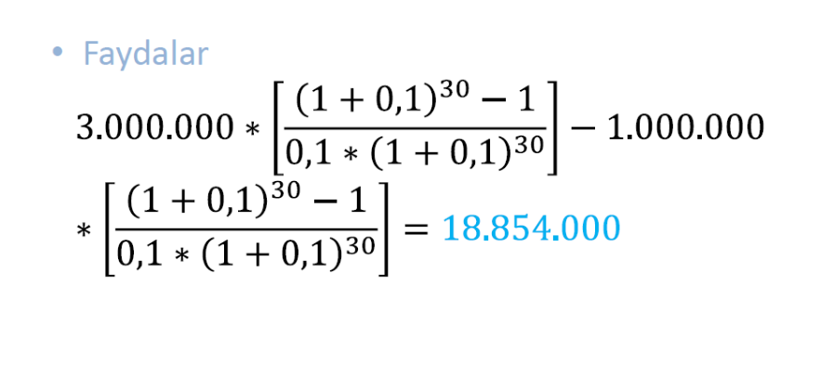
PROBLEM-2

Slide 8
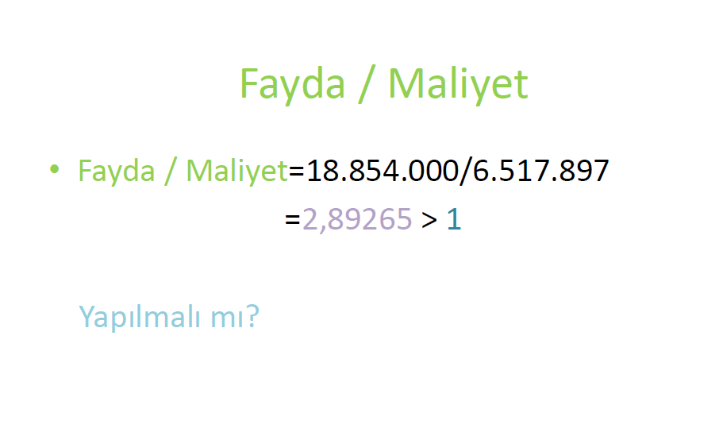
PROBLEM-2

Slide 9
PROBLEM-3: Yıllık %8 faiz oranın ile bankadan 10000 lira çekilmiştir. Birinci yıl belli bir meblağ ödenmiştir, daha sonraki yıllarda sırasıyla ilk yıl ödenen meblağa 500 lira, 1500 lira, 3000 lira ve 5000 lira eklenmiştir. Buna göre ilk ödemenin miktarını bulunuz?
ÇÖZÜM
P = 10.000 TL
1
2
3
4
5
X
X + 500
i = 8 %
X + 1500
X + 3000
X + 5000
1. Çözüm
10.000(A/P, 8%, 5) = X + [500(P/F, 8%, 2) (A/P, 8%, 5)] + [1.500(P/F, 8%, 3) (A/P, 8%, 5)] + [3.000(P/F, 8%, 4) (A/P, 8%, 5)] + 5000(A/F, 8%, 5)
10.000 x 0,25046 = X + (500 x 0,8573 x 0,25046) + (1.500 x 0,7938 x 0,25046) + (3.000 x 0,7350 x 0,25046) + 5.000 x 0,17046
2.504,60 = X + 107,36 + 298,22 + 552,26 + 852,30
X = 2.504,60 - 1.810,14
= 694,46 TL

Slide 10
PROBLEM-3: Yıllık %8 faiz oranın ile bankadan 10000 lira çekilmiştir. Birinci yıl belli bir meblağ ödenmiştir, daha sonraki yıllarda sırasıyla ilk yıl ödenen meblağa 500 lira, 1500 lira, 3000 lira ve 5000 lira eklenmiştir. Buna göre ilk ödemenin miktarını bulunuz?
ÇÖZÜM
P = 10.000 TL
P = 10.000 TL
1
2
3
4
5
1
2
3
4
5
X
X + 500
i = 8 %
X
X
X
X
X
X + 1500
500
i = 8 %
X + 3000
1500
X + 5000
3000
5000
2. Çözüm
10.000 - [500 *(P/F, 8%, 2) + 1500* (P/F, 8%, 3) + 3000* (P/F, 8%, 4) + 5000 *(P/F, 8%, 5) - X *(P/A, 8%, 5) ] = 0
10.000 - [(500* 0.8573) + (1500*0.7938) + (3000*0.7350) + (5000* 0.6806) – (3.9927 X ) ] = 0
10.000 - 428.65 + 1190.7 + 2205 + 3403 - 3.9927 X = 0
3.9927 X = 2772,65
X = 694,46 TL

Slide 11
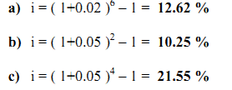
PROBLEM-4
a) Aylık faiz oranı % 2 ise 6 aylık efektif faiz oranı nedir?
b) 3 aylık faiz oranı % 5 ise 6 aylık efektif faiz oranı nedir?
c) 3 aylık faiz oranı %5 ise yıllık efektif faiz oranı nedir?
ÇÖZÜM
$i_{e}$ = ${(1+\text{i} )}^{m}$ - 1
PROBLEM-5
Yatırılan bir paranın 5 sene içerisinde 3 katına çıkabilmesi için sürekli faizlenen aylık efektif faiz oranı ne olmalıdır?
ÇÖZÜM
3P = P(1 + i)⁶⁰
3 = (1 + i)⁶⁰
i = 1.85% aylık
$F$ = ${ P x (1+\text{i} )}^{n}$

Slide 12
PROBLEM-6
ÇÖZÜM

Slide 13
PROBLEM-7
A=400
0
1
2
3
4
5
6
7
8
9
10
11
12
A=500
Eğer yukarıda verilen nakit akışının şimdiki değeri 0’sa, aylık faiz oranı kaçtır?

Slide 14
PROBLEM-7
$$400∗\frac{{\left(1+i_{2ay}\right)}^{6}−1}{i_{2ay}∗{\left(1+i_{2ay}\right)}^{6}}=500∗\frac{{\left(1+i_{3ay}\right)}^{4}−1}{i_{3ay}∗{\left(1+i_{3ay}\right)}^{4}}$$
$$i_{2ay}={\left(1+i_{ay}\right)}^{2}−1$$
$$i_{3ay}={\left(1+i_{ay}\right)}^{3}−1$$

Slide 15
PROBLEM-8
Aktivite | Öncül | Süre | Aktivite Maliyeti
A, B, C | - | 4 | 2500
D, E | C, B | 5 | 3500
F | A | 2 | 750
G | F, E | 7 | 450
H | D, G | 8 | 1000
Bir projede her aktivitenin maliyeti, aktivitelerin zamanında tamamlanacağı ve tamamlandığı zamanda ödeneceği varsayımıyla hareket edilmektedir.
İş veren yüklenicilere daha az para ödemek için aylık %2 faiz oranıyla bankaya para yatırmayı düşünmektedir. İş verenin yatırması gereken miktarı bulunuz.

Slide 16
Cevap
4
7
9
9
16
16
24
24
F
2
G
7
H
8
A
4
E
5
0
0
4
4
B
4
D
5
C
4
4
4

Slide 17
P=?
0
1
2
3
4
5
6
7
8
9
10
11
12
13
14
15
16
17
18
19
20
21
22
23
24
750
450
1000
7500
7000
$$P=\frac{7500}{{(1+0,02)}^{4}}+\frac{750}{{(1+0,02)}^{6}}+\frac{7000}{{(1+0,02)}^{9}}+\frac{450}{{(1+0,02)}^{16}}+\frac{1000}{{(1+0,02)}^{24}}=14401,63$$

